Slide 1
網頁設計專題報告 01. 李育瑄

Slide 2
目錄
01 網站架構
02 前台架構
03 後台架構
04 網站色彩

Slide 3
01
網站架構

Slide 4
架構圖
品牌官網
前台
後台
首頁
商品資訊
聯絡我們
關於
購物車
訂單管理
最新消息
會員註冊
訂單查詢
會員管理
銷售統計
金流

Slide 5
02
前台架構

Slide 6
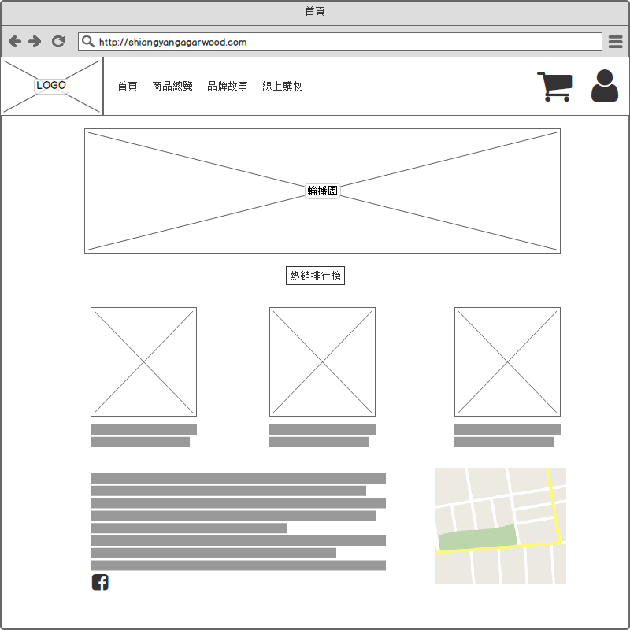
首頁

Slide 7
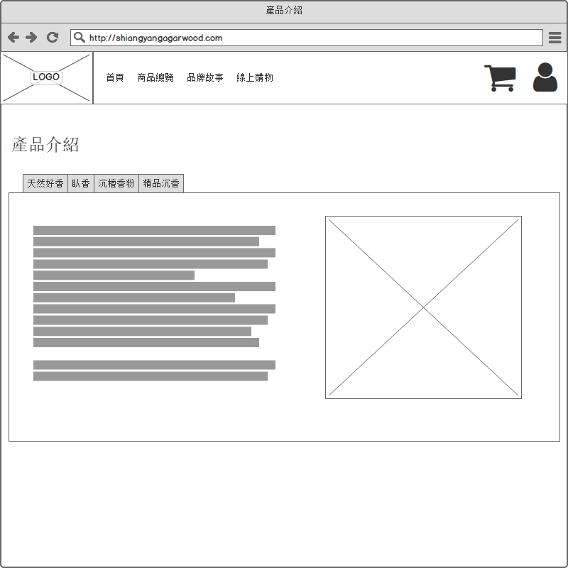
產品

Slide 8
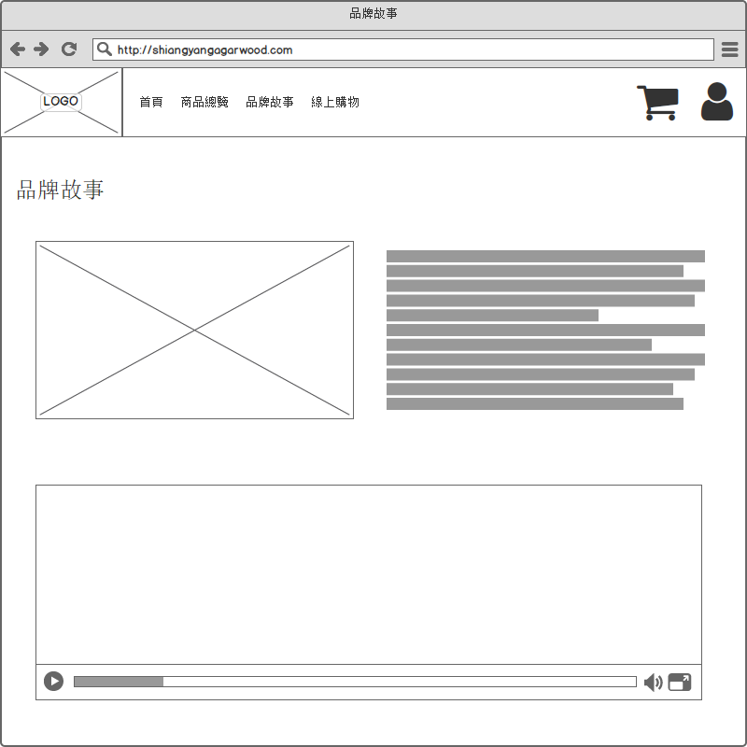
品牌

Slide 9
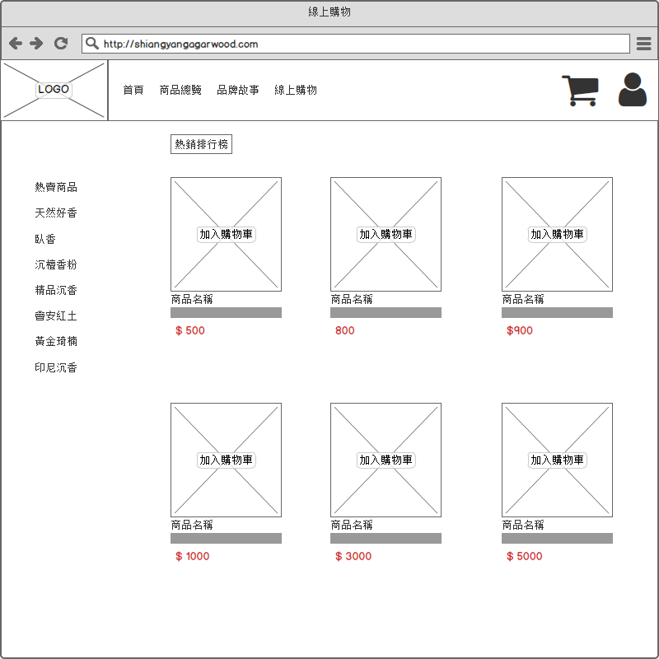
商店

Slide 10
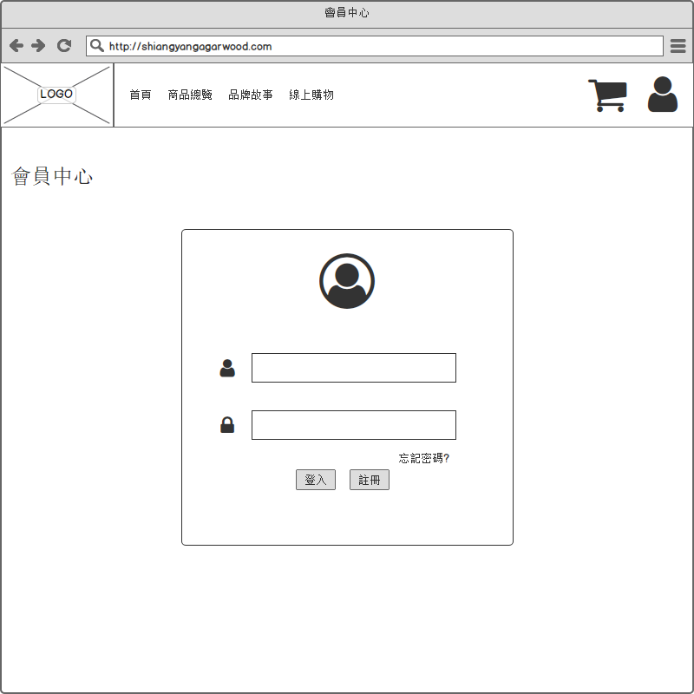
會員

Slide 11
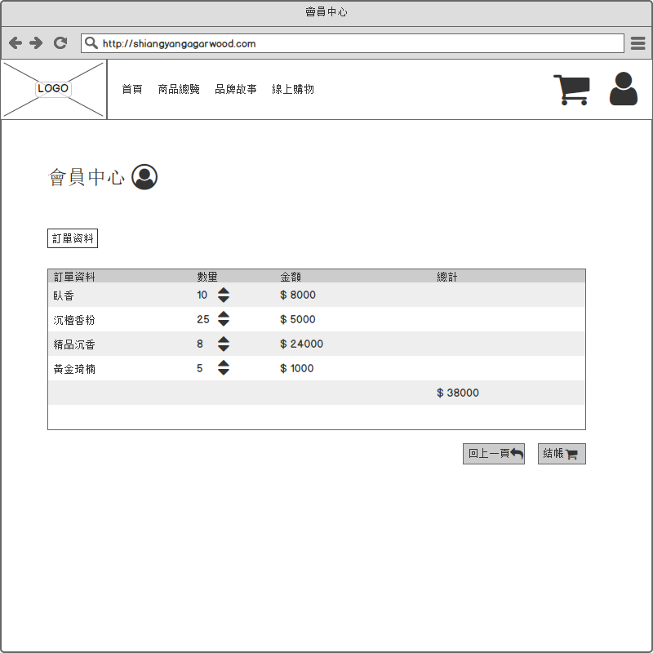
訂購

Slide 12
03
後台架構

Slide 13
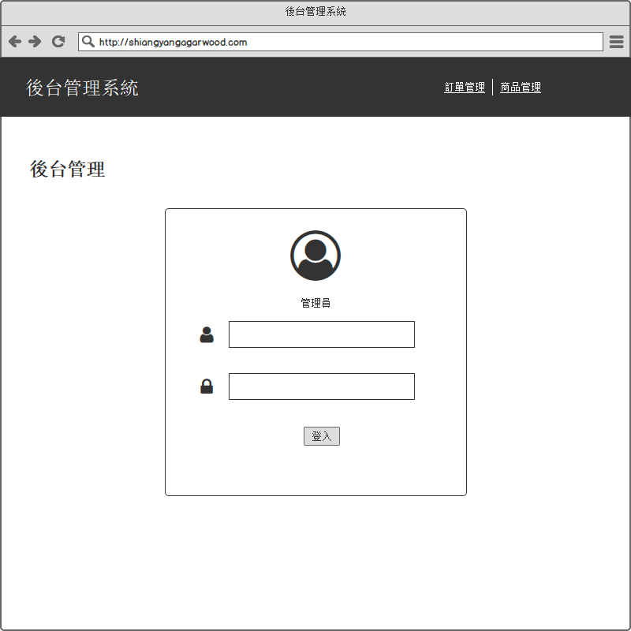
後台管理

Slide 14
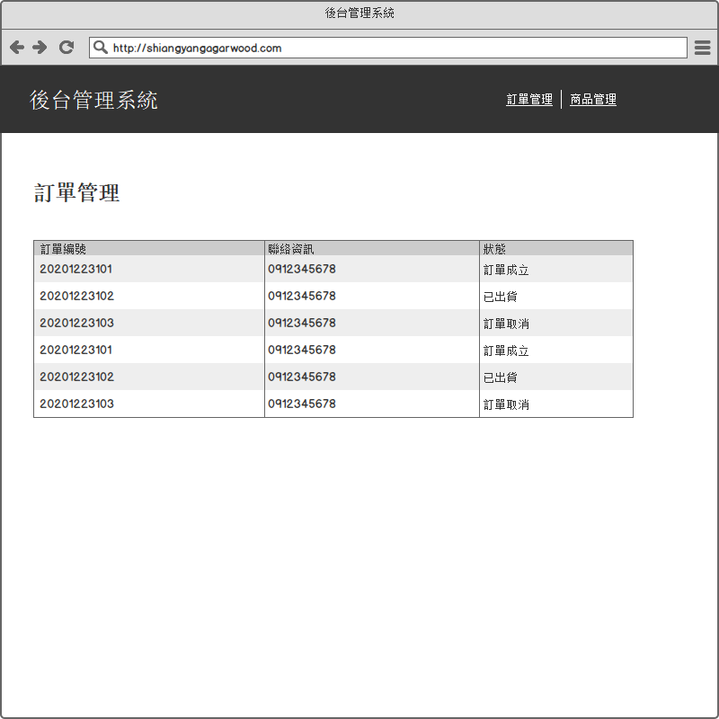
訂單管理

Slide 15
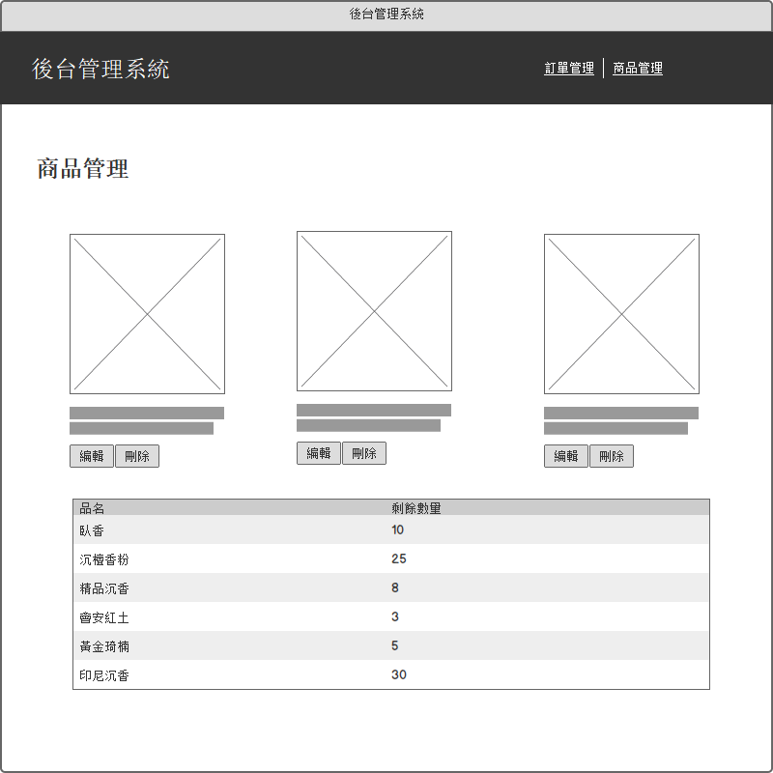
庫存管理

Slide 16
04
網站色彩

Slide 17
網站色彩
背景
#FFFFFF
文字#00000
價格文字#9C0F08
欄位背景
#F5F4E9

Slide 18
謝謝大家

